Slide 1
Bienvenidos
En breve comenzamos con el AfterClass
Notes:
Obligatoria para la primera clase (después no va).

Slide 2
Si
Esta vez
Esta clase va a ser
grabada
Notes:
Colocar todas las clases.

Slide 3
After Class 7°
Notes:
Antes de empezar, toma en cuenta lo siguiente...

Slide 4
Segunda parte clase 15
del 22/04/2023
Arquitectura del servidor: Persistencia & Desarrollo de un servidor web basado en capas completo
fin DAO, DTO, Patrón Repository
Notes:
Usar para los módulos más importantes de la clase, donde se introducen conceptos que se ven en varios slides. No hay que usarla para todos los módulos.

Slide 5
DAO
(ejemplo implementación diferente)
Notes:
Usar para los subtemas de un módulo.

Slide 6
DTO
Notes:
Usar para los subtemas de un módulo.

Slide 7
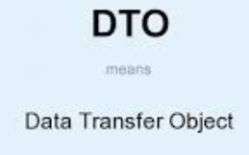
Data Transfer Object
Nuestro servidor tiene dos retos cuando se trata de trabajar con datos:
Enfrentarse a los datos que vienen por parte del cliente.
Enfrentarse a los datos que devuelve la base de datos.
Para cualquiera de los dos casos, tenemos que tener contemplados escenarios en los que necesitamos mantener una “estructura” de los datos que estamos manejando.
DTO es un patrón de diseño que sirve para resolver casos en los que existe este factor de “incertidumbre” en el que no sabemos si los datos serán siempre consistentes, ya sea en existencia o en tipo de dato. Además, nos permite transformar la información y crear un dato antes de transferirlo.
Notes:
Usar para slides de texto e imagen. Si no alcanza, no sobrecargar, usar otra con el mismo título para indicar que continúa el mismo módulo.

Slide 8
DTO: Escenario práctico
El esquema de tu base de datos de MongoDB requiere un campo “fullName”, además de “first_name” y “last_name”, sin embargo, el frontend tiene dos inputs para “first_name” y “last_name”. Evidentemente tenemos que completar el campo faltante.
Procesar mi objeto con un DTO antes de enviarlo a la base de datos me puede permitir crear un campo “fullName” que se componga de “first_name” y “last_name”, así, al llegar a la base de datos, no existirá esta inconsistencia en la información.

Slide 9
DTO: Consideraciones
Nuestro DTO será una clase que se creará a partir de un objeto, y devolverá un objeto equivalente, con las modificaciones listas para poder ser transferido (de ahí el nombre).
En Frontend se suele utilizar sin clases, sólo con funciones.
Un DTO se puede utilizar para moldear un objeto antes de enviarlo al DAO, o bien se puede utilizar al modo inverso, para moldear un objeto antes de enviarlo al cliente.
No es necesario implementarlo en ambos lados, salvo que sea sumamente necesario.

Slide 10
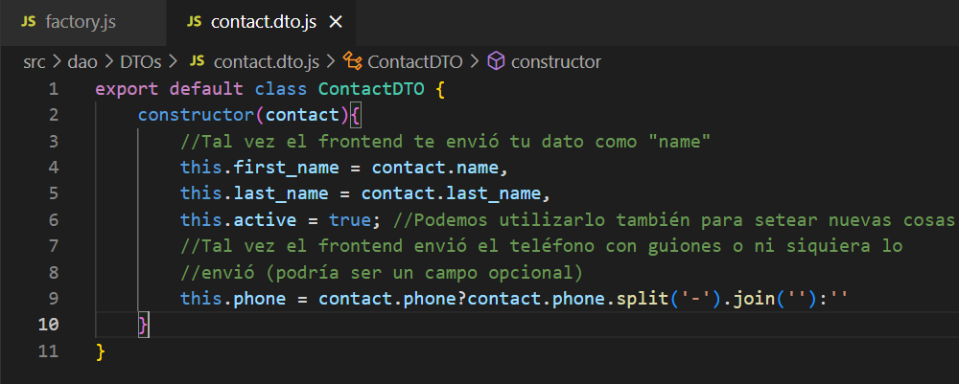
Ejemplo: Creando DTO de contacto

Slide 11
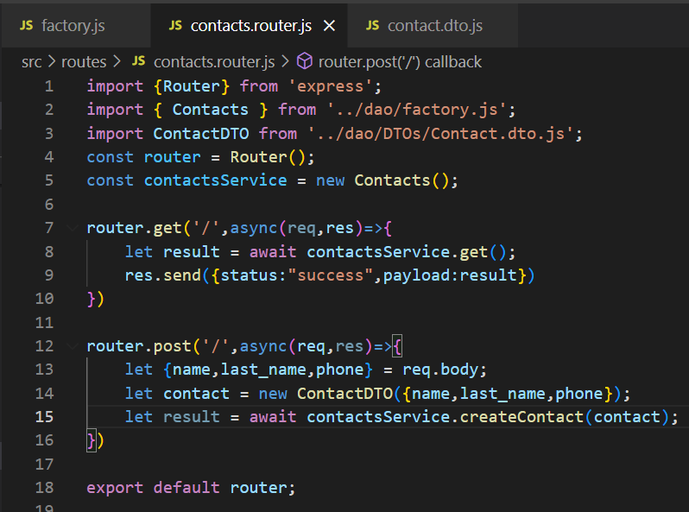
Ejemplo: Utilizando DTO
Notes:
NOTA: CreateContact (línea 15) es un método que ya se debió crear en el DAO dentro del desafío previo.

Slide 12
Patrón de diseño
Repository
Notes:
Usar para los módulos más importantes de la clase, donde se introducen conceptos que se ven en varios slides. No hay que usarla para todos los módulos.

Slide 13
Repository: Planteamiento
El patrón repository es sumamente útil para poder desacoplar aún más la lógica del DAO y del negocio, contando con una capa de “servicios” el cual se encargará de ejecutar la instrucción para obtener la información del DAO.
La idea de la capa de servicios es añadir un nivel extra de abstracción para dejar cada vez más limpio y entendible el negocio.
Podemos colocar los DTOs en un servicio, para que el DAO y el negocio nunca sepan del parseo que se está realizando

Slide 14
Creación de capa de servicios o repositorios
Notes:
Usar para los subtemas de un módulo.

Slide 15
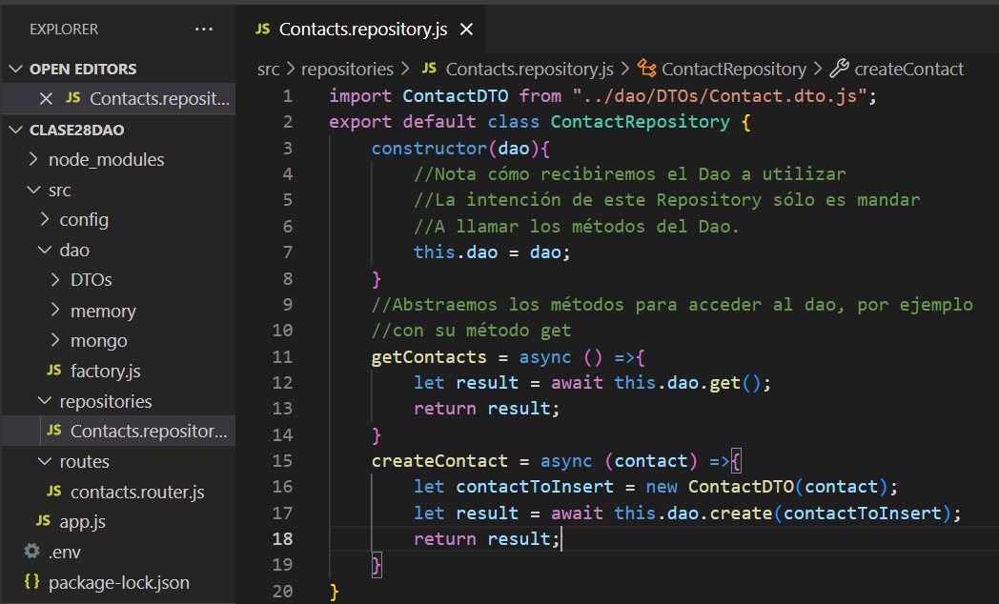
Repository para contactos

Slide 16
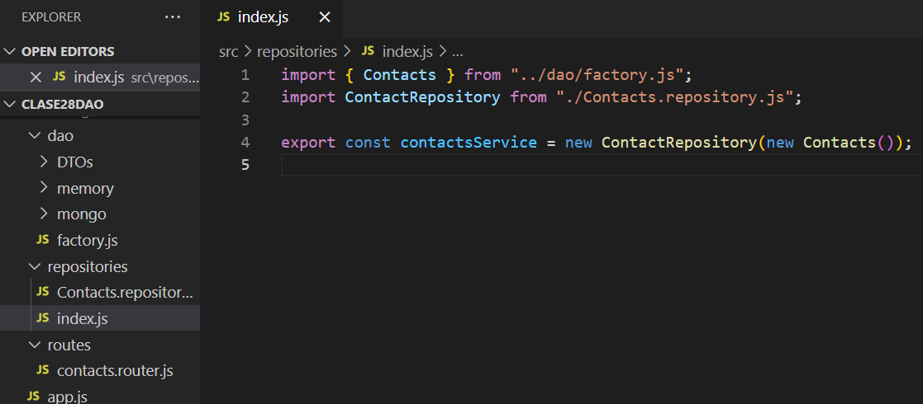
index para instanciar repositorios
Notes:
NOTA: el new Contacts() podría hacerse desde la Factory también. La idea es colocar la instancia dentro de ContactRepository

Slide 17
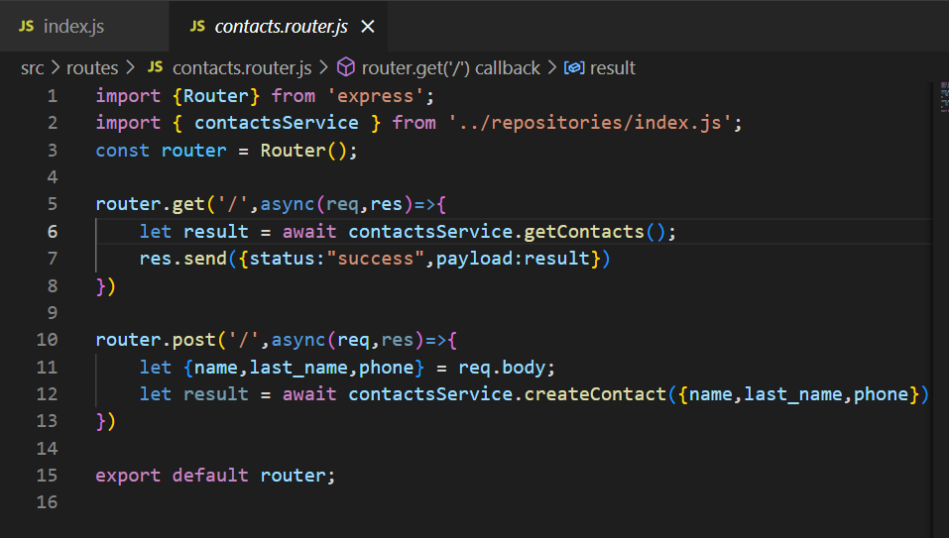
Usando repositorio como un servicio
Notes:
Ahora el Import se hace sólo para el contactsService. Podemos limpiar el DTO de la lógica de negocio, ya que es algo propio del servicio y el DAO. El negocio nunca se enterará del DTO, ya que el servicio abstrae esa conversión.

Slide 18

Implementación de Repository
Duración: 20 min
Notes:
Usar para Actividades en clase.

Slide 19

ACTIVIDAD EN CLASE
Implementación de Repository
Basado en la implementación del repository de Contactos
Crear un DAO para productos (que sólo implemente el get, puede ser en memoria o en MongoDB.)
Crear un Repositorio producto (que sólo implemente el get)
Conectar el Repositorio al DAO en el archivo index de services.
Crear un Router productos (que importe el Repositorio)
Corroborar que al mandar a llamar al router, devuelva un arreglo vacío (indicando que sí se pudo acceder a la persistencia).
Notes:
Usar para las subsiguientes slides de Actividades en clase.

Slide 20
¿Preguntas?
Notes:
Obligatoria. Se sugiere ubicar al finalizar la explicación de algún tema, para abrir formalmente el espacio de preguntas y ordenar la interacción.

Slide 21
Opina y valora
esta clase
Notes:
Obligatoria siempre.

Slide 22
Muchas gracias.
Notes:
Todas las clases

Slide 23
Notes:
Todas las clases

